Slide 2
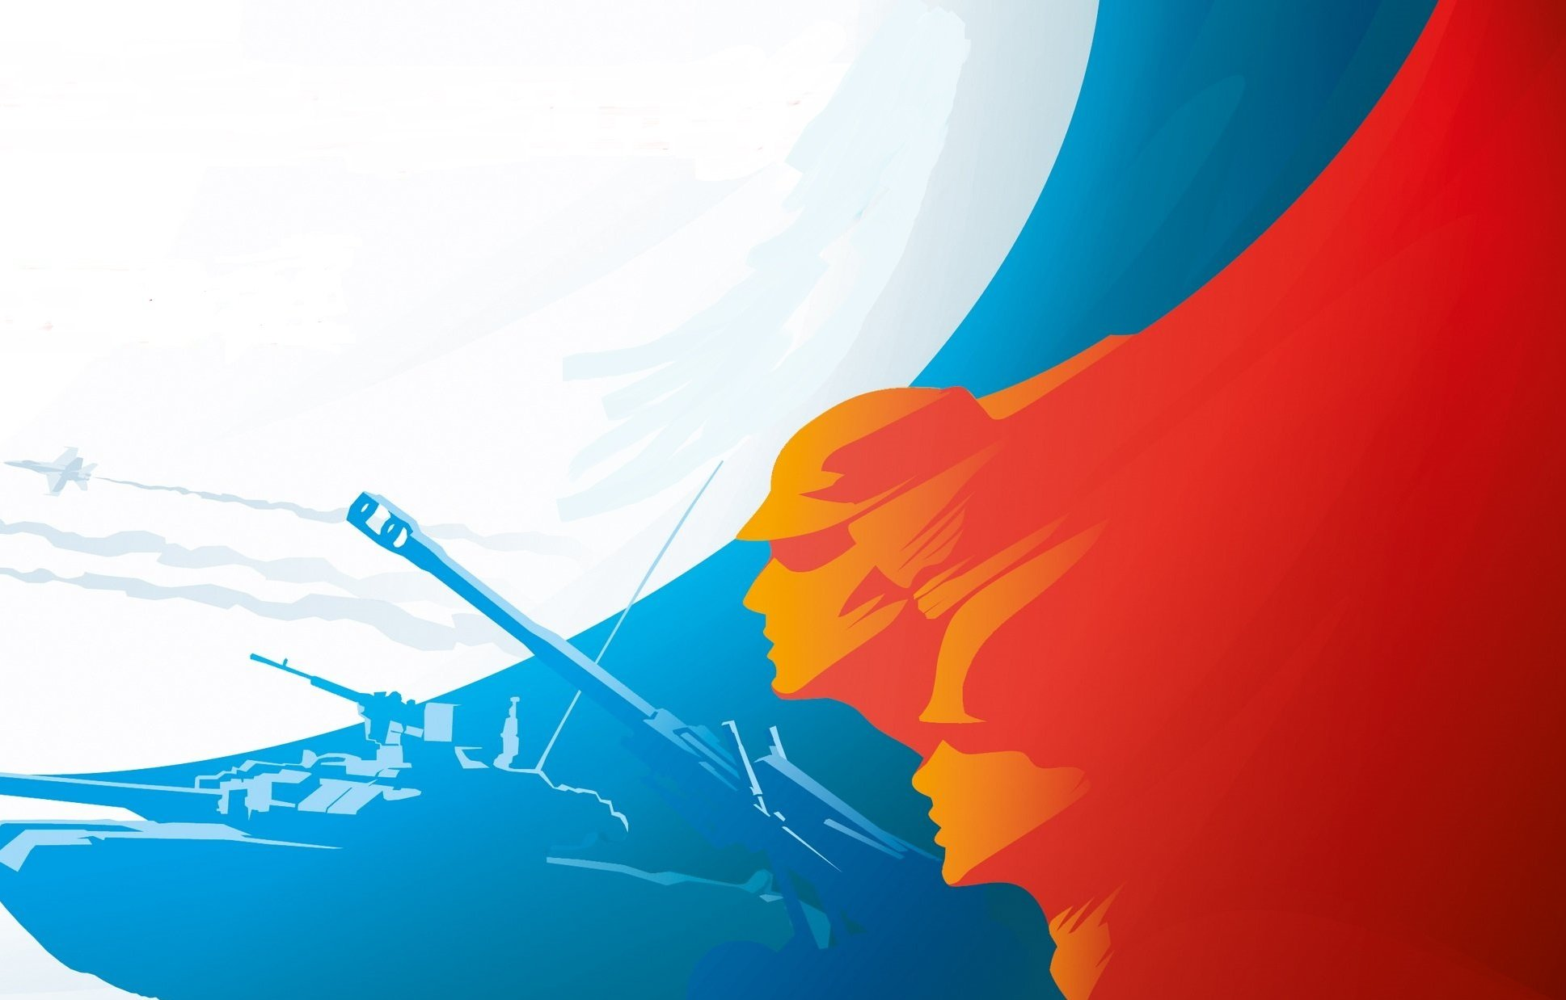
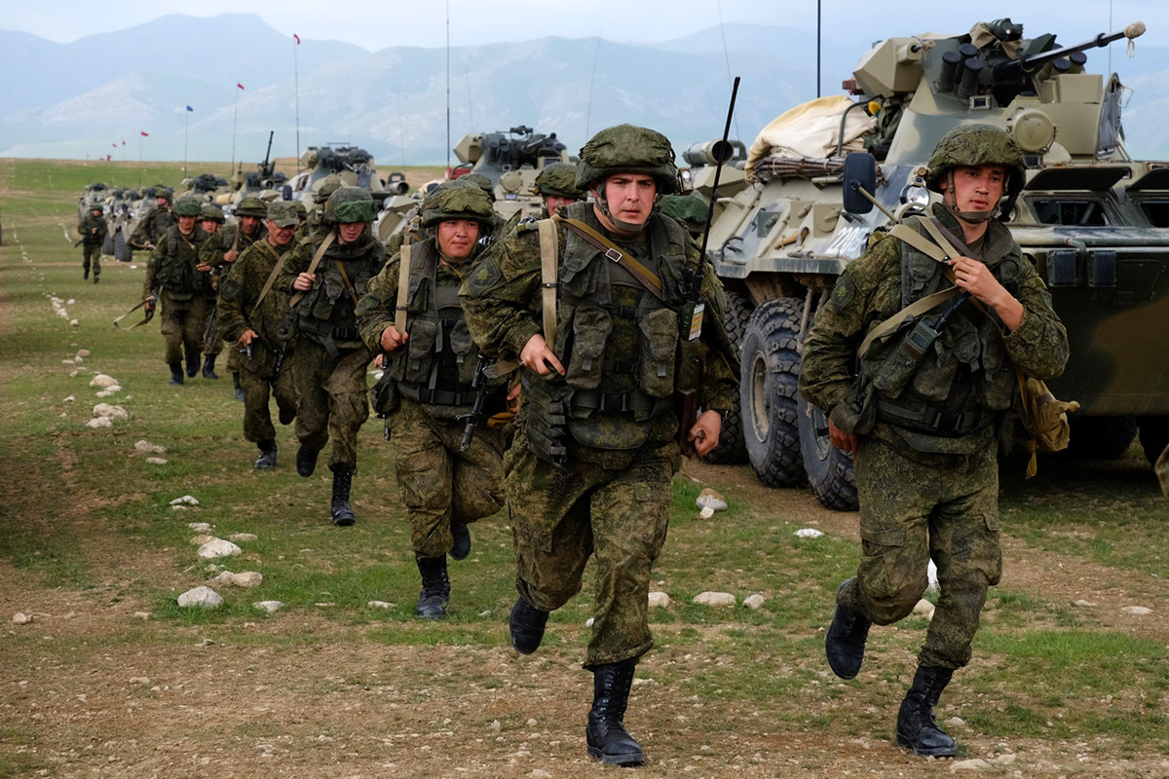
Что мы знаем о защитниках Родины? Кто они?

Slide 3
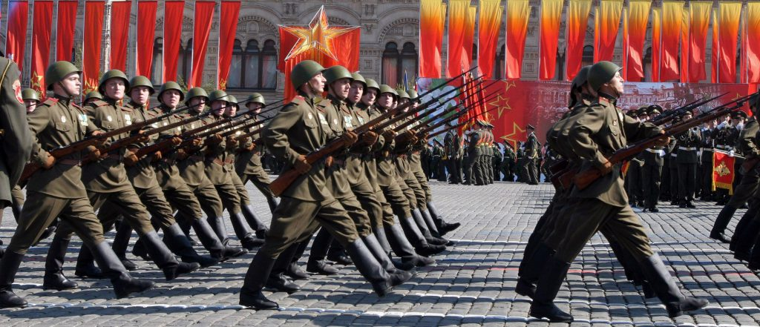
Интересные факты о празднике:
23 февраля 1918 года в Петрограде советские солдаты одержали победу над немецкими захватчиками. В связи с этим был объявлен день Красной Армии.

Slide 4
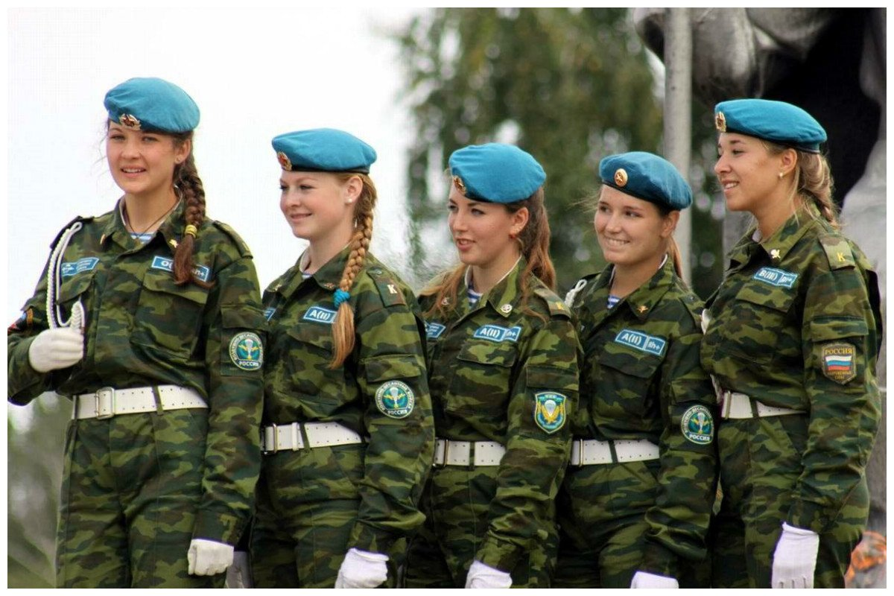
В этот праздник принято поздравлять не только мужчин, но и женщин-военнослужащих.

Slide 5
История возникновения праздника?
У праздника было несколько названий:
День Советской Армии;
День рождения Красной армии;
День рождения вооруженных сил и
военно-морского флота.
Сейчас этот праздник называется Днём Защитника Отечества...

Slide 6
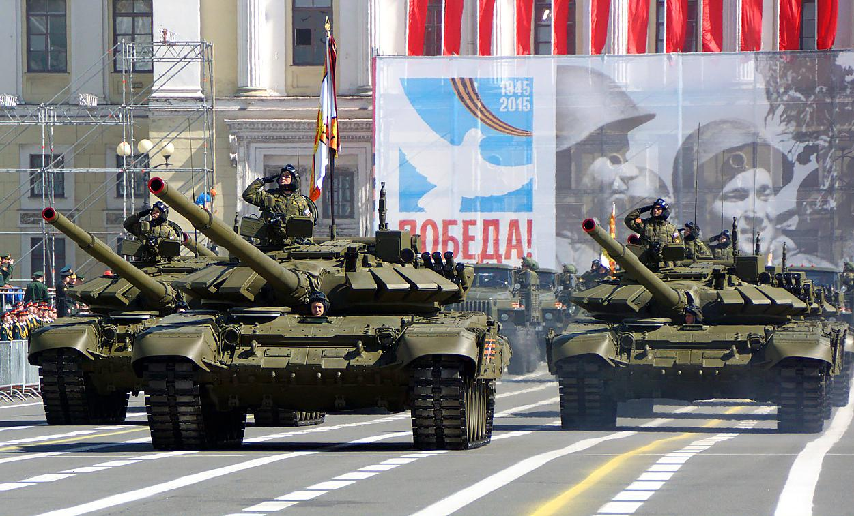
Главная задача российской армии: защита прав и свобод тех,
кто живёт на территории Российской Федерации.

Slide 7
Кто такие защитники Отечества?
Отечество - это место, где жили наши предки, деды и отцы, где живешь сейчас ты.
Защитник Отечества - это человек, который любит свою Родину и готовый погибнуть ради защиты Отечества.

Slide 8
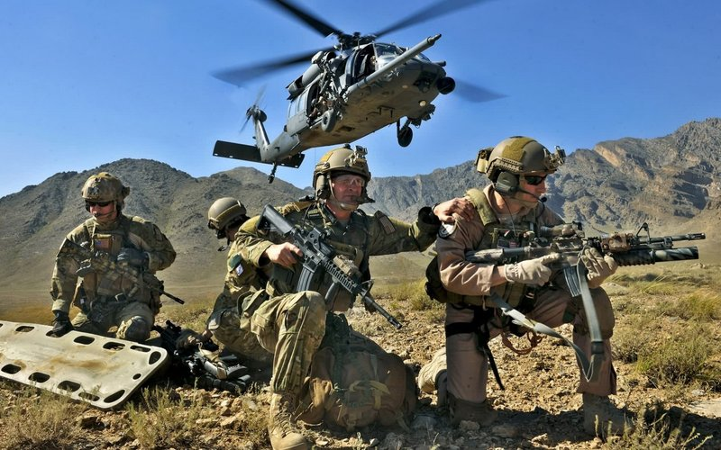
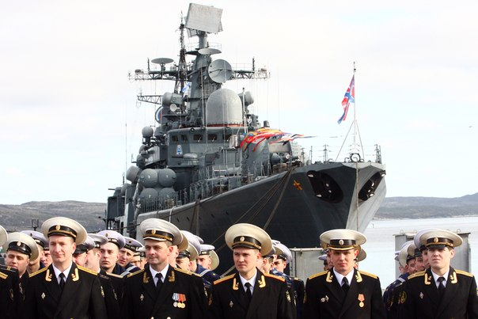
Военные профессии

Slide 9
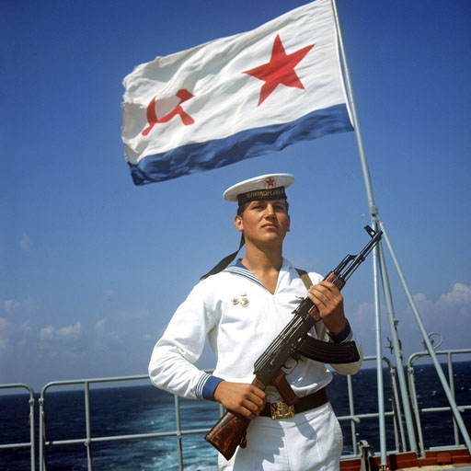
Моряк
На мачте наш трехцветный флаг, На палубе стоит моряк. И знает, что моря страны, Границы океанов И днем, и ночью быть должны Под бдительной охраной!

Slide 10
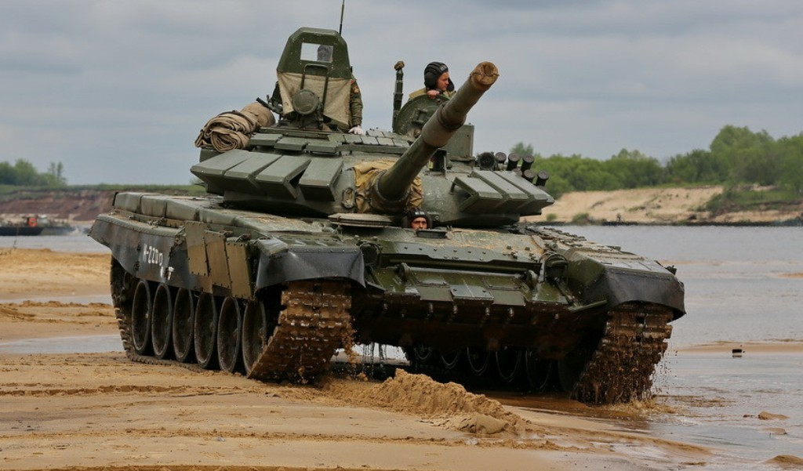
Танкист
Везде, как будто вездеход, На гусеницах танк пройдет Ствол орудийный впереди, Опасно, враг, не подходи! Танк прочной защищен броней И сможет встретить бой!

Slide 11
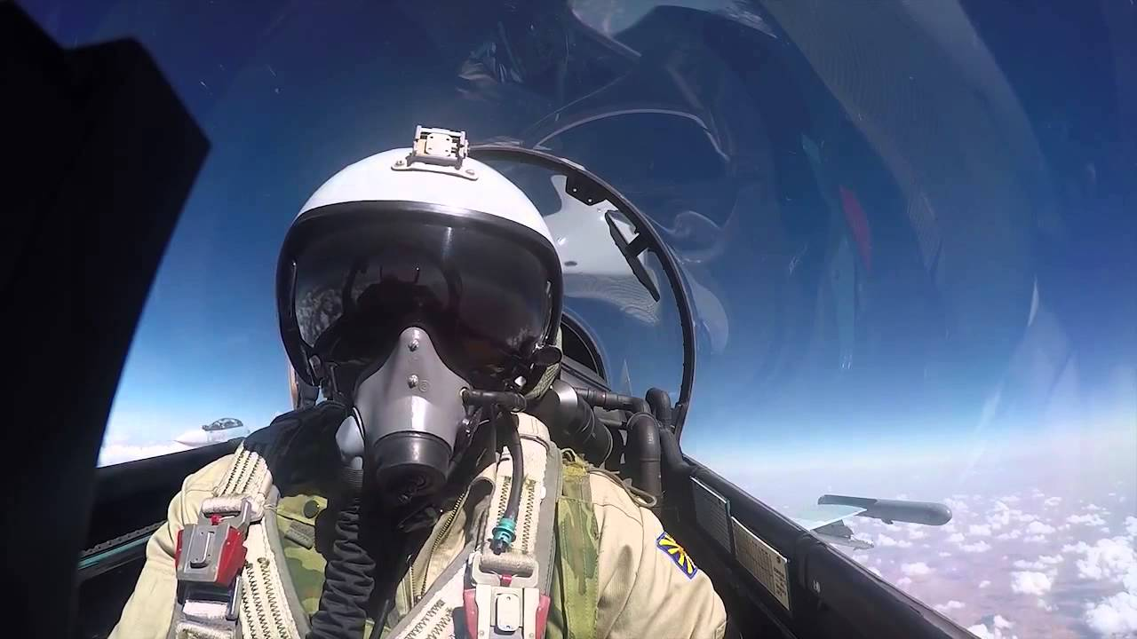
Лётчик
Он металлическую птицу Поднимет в облака. Теперь воздушная граница Надежна и крепка!

Slide 12
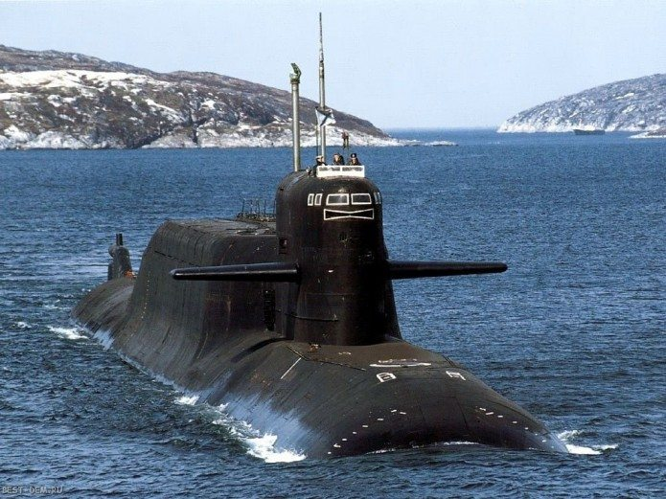
Подводник
Вот дивная картина - Выходит из глубин Стальная субмарина, Как будто бы дельфин! Подводники в ней служат - Они и там, и тут Под водной гладью кружат, Границу берегут!

Slide 13
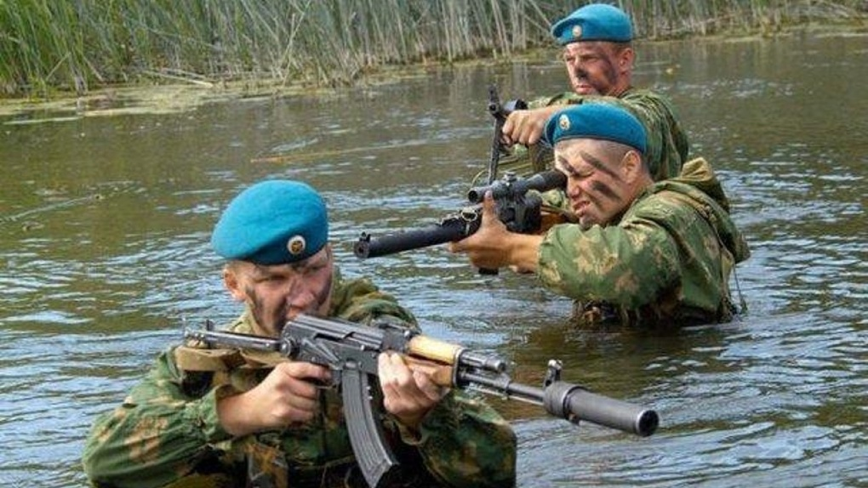
Десантник
Десантники в минуты Спускаются с небес. Распутав парашюты, Прочешут темный лес, Овраги, горы и луга. Найдут опасного врага.

Slide 14
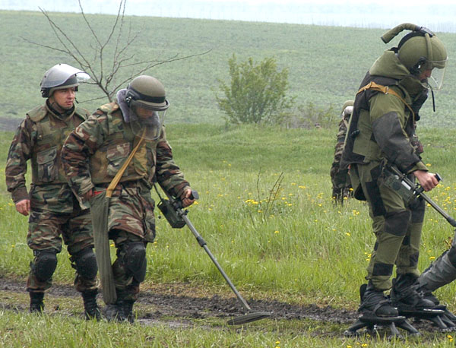
Сапёр
Давно закончилась война, Но след оставила она - Бывает, среди грядок Закопаны снаряды. И с техникой придет сапер, Чтоб обезвредить поле. Не будет взрывов с этих пор, Беды, и слез, и боли!

Slide 15
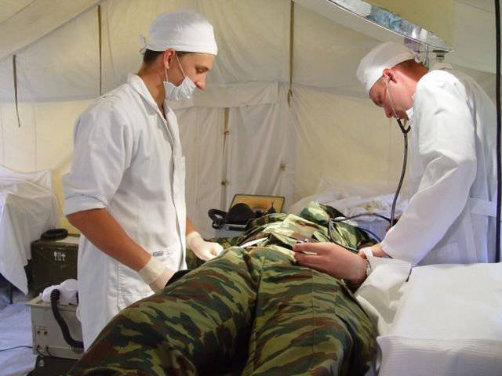
Военный врач
Солдат у вражеских высот Был ранен утром рано. Отважный военврач спасет, Он перевяжет раны! Врач извлечет из ран солдата Два небольших осколка И скажет: "Унывать не надо! Живи, братишка, долго!"

Slide 16
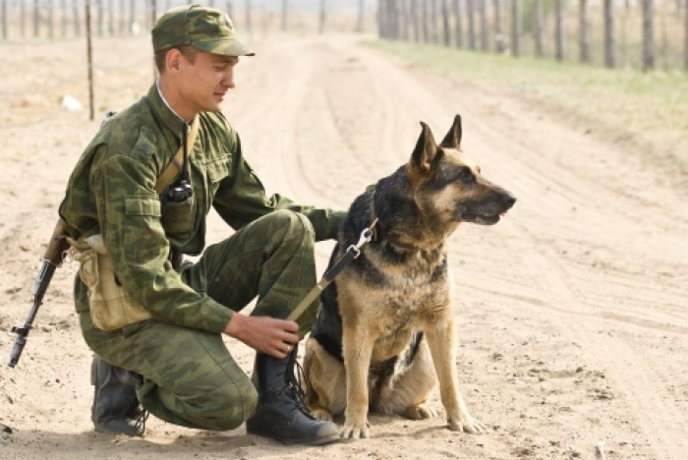
Пограничник
Пограничник на посту Зорко смотрит в темноту. За спиной его страна В мирный сон погружена. На границе ночь тревожна Ночью всякое возможно, Но спокоен часовой Потому, что за спиной Наша армия стоит, Труд и сон людей хранит; Что богата и сильна Наша мирная страна.

Slide 17
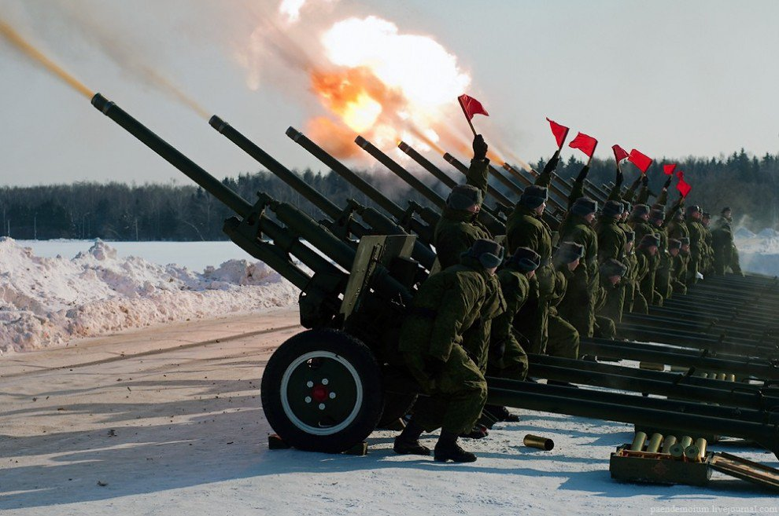
Артиллерист
Артиллерист – это бог войны,
Накроет метко врага огнём,
Даже если цели почти не видны
Уверенность, меткость всегда при нём!

